Slide 1
강원대학교 핵심역량 진단(KCCA) 이란?
KCCA
- “KNU Core Competencies Assessment”의 약자
- 강원대학교 인재상(실사구시형 창의·협동 인재) 실현을 위해 재학생이 갖춰야 할 역량을 진단 및 분석하는 도구
5대 핵심역량: 융합역량, 창의역량, 인성역량, 협동역량, 실천역량
다양한 분야의 지식을 결합하여 새로운 관점으로 가치를 창출하는 능력
융합
자기 주도적으로 목표와 비전을
설정하고 진취적으로 도전하는 능력
학 제 성
글 로 컬
디지털문해
실천
창의
역량
창의
열린 상상력과 비판적 분석력을 바탕으로 문제를 해결하는 능력
자기주도성
목표지향성
실용성
실사구시형
창의·협동
인재
창의적사고력
분 석 력
문제해결능력
협동
인성
소 통
배 려
리더십
지 성
덕 성
감 성
소통과 배려를 바탕으로
역할과 책임을 다하여 협력하는 능력
지성, 덕성, 감성의 조화를 이루어
인류 공동선을 일으켜 세우는 품성

Slide 2

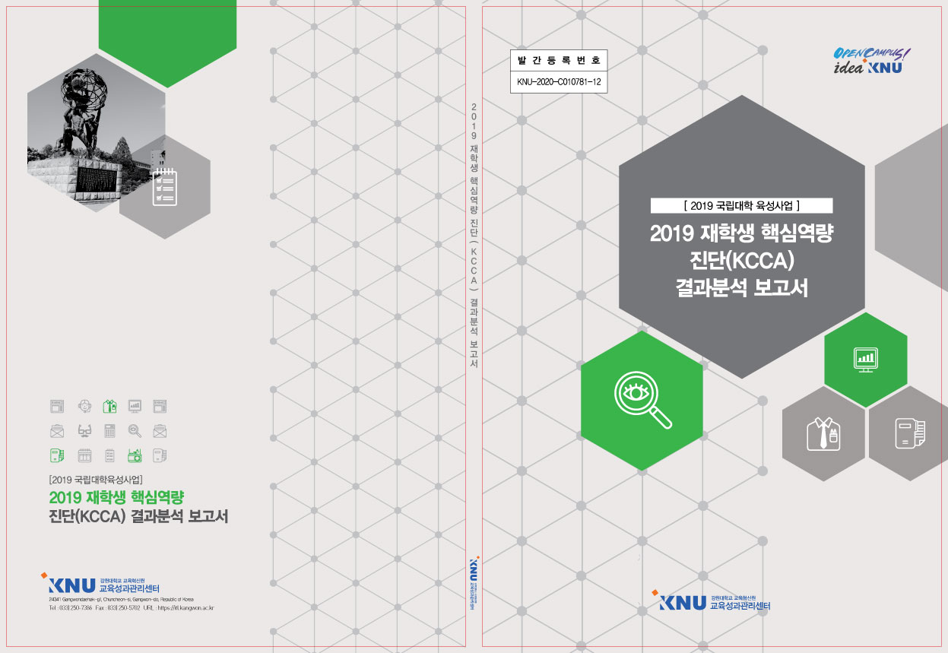
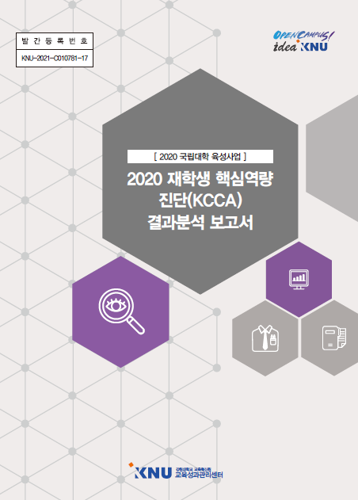
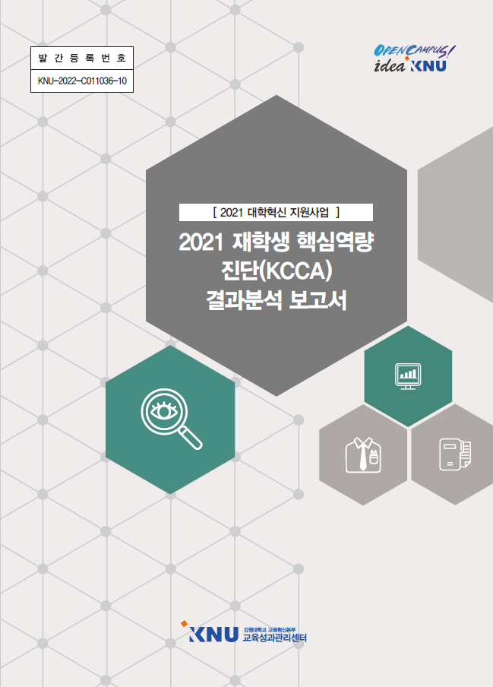
강원대학교 핵심역량 진단 활용
강원대학교 핵심역량 진단검사(KCCA)활용
진단 및 분석
연도별 참여자의 역량수준 진단 및 결과해석
누적데이터에 기반한 추이 분석
역량 우수 인재의 특성 파악을 위한 다각도 분석
교육과정 및 비교과 프로그램 연계
진단 참여결과를 비교과 마일리지 제도 연계(진단검사 미참여 시 장학금 지급 불가)
역량기반 교육과정 지원, 학생 맞춤형 프로그램 개발 기초자료로 활용
보고서 발간(2018~2021)

Slide 3
강원대학교 핵심역량 진단 참여후기
‘ 핵심역량 진단(KCCA)으로 나를 알다 ’
- 신입생이었던 나는 핵심역량을 분명히 알지도 못한 채 KCCA 설문조사에 참여했다.
무감하게 읽었던 문항들이 K-Cloud에 차곡차곡 누적되어 있었다.
그 속에는 1학년 때와 달리 꽤나 성장한 내가 있었다. 1학년 때는 창의 , 협동, 실천 역량이
보통이었는데, 2학년 때는 모두 매우 우수였다. 그 중에서도 가장 의미 있는 역량은 창의 역량이었다.
- 스스로 창의역량이 가장 결핍되었다고 느꼈으나 매년 점수가 큰 폭으로 오른 건 ‘창의‘ 역량이었다.
- ‘난 내가 알던 것보다 더 열심히 스스로 원하는 일에 뛰어들고 있었는지 모르겠다.
5대 핵심역량 진단을 통해 내가 부족한 부분을 잘 알게 되었고 또한 성장한 나를 알게 되었다.’

